Slide 1

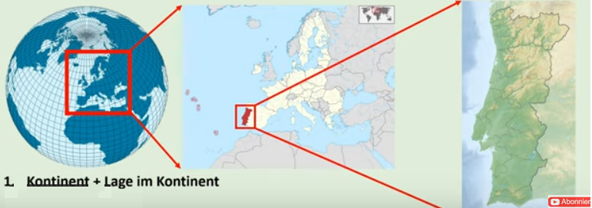
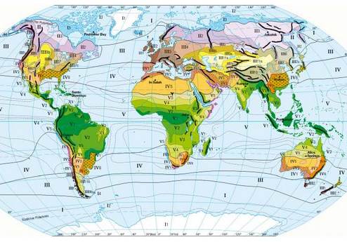
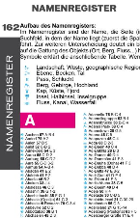
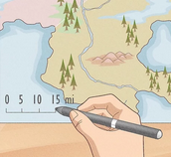

Die Gretchenfrage mit der
Topographie
und
Karten /
„Geomedien“
LP 2023
HLG „Quereinsteiger“ Ch. Sitte https://fachportal.ph-noe.ac.at/gwk/

Slide 2
„Topographie“ ist nicht „Geographie“..... Nach HITZ (2001): Topographie. In „Handbuch GW“ >>>
Topographie ist eben nicht „Länderkunde“...denn diese ist als eine Integration zahlloser Geofaktoren erst auf einer (komplexen) Stufe der Synthese möglich ....
Topographie ist auch nicht mit geographischer Lage gleichzusetzen....wo ein Ort auf der Karte liegt, genügt nicht als Unterrichtsziel .... > siehe nächste Folie dann Zusammenstellung >
Topographie kann auch nicht (nur)“ Vokabelwissen der Geographie“ sein, weil dann diese Begriffe ohne Beziehung zu anderen Kriterien „leer“, ohne Assoziation sind – und k e i n e Raumvorstellung entsteht!
Topographie im lernzielorientierten-thematischen Unterricht ist besser mit dem Begriff / der K o m p e t e n z „O r i e n t i e r u n g“ beschrieben.....
...und damit primär eine METHODISCHE „Herausforderung“
HLG „Quereinsteiger“ Ch. Sitte https://fachportal.ph-noe.ac.at/gwk/

Slide 3
Klar ist aber auch:
ES KANN IHNEN N I E M A N D
EINEN VERBINDLICHEN KANON nennen!
Für ihren Unterricht ergibt sich dieser aus den jeweils aktuellen Bedürfnissen und Themen ihres GW-Unterrichts – einzig: sie sollen das Orientierungsraster
spiralartig über die Jahre verdichten
??? >> Übung >>
stellen sie 20 top. Begriffe zu China zusammen...
wieweit kommen sie o h n e Atlas... ???
& warum fällt ihnen so etwas zur USA leichter?
Wenn sie an die vorherige Folie zurückdenken:
WELCHEN der vorher angeführten Punkte
ignorierte dieser Arbeitsauftrag?
HLG „Quereinsteiger“ Ch. Sitte https://fachportal.ph-noe.ac.at/gwk/

Slide 4
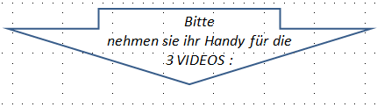
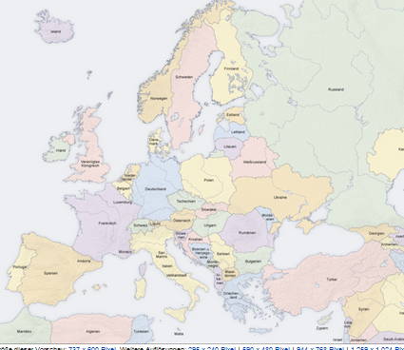
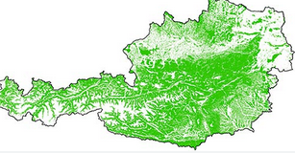


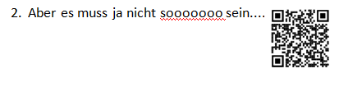
...auch wenn uns das manchmal stört...
...auch wenn uns „das“
manchmal stört...
... WAS manche
nicht wissen!
1.
...und ev. 1 b
...und das wirklich „schmerzt“......
als Folgen singulärer Unterr.Bemühungen!
HLG „Quereinsteiger“ Ch. Sitte https://fachportal.ph-noe.ac.at/gwk/

Slide 5
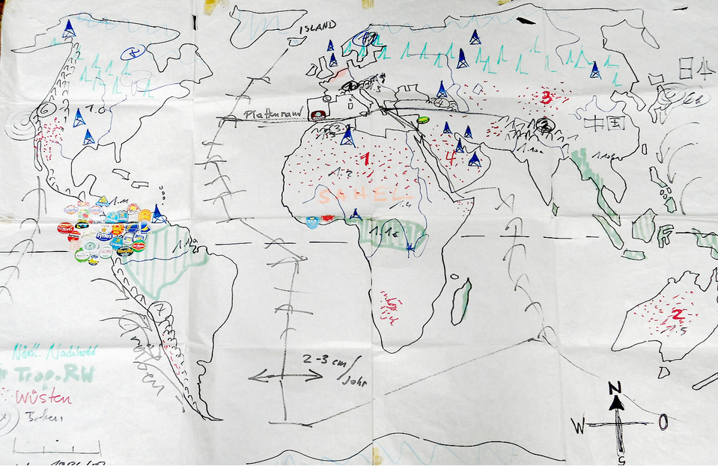
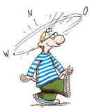
W O B E I ....
W A S ...?
W I E ?
gefragt wird !
a)Einen Ort etc über das Atlasregister suchen (=alphabetisch!) – dann via KartenNr. & zB. C-5 ....
>> + dann auf Plakat-Karte zeigen / eintragen?
b) Nur n e n n e n ? -
c) ... als reines Substantiv ?
d)... od. Land / Region zuordnen?
e) bzw LAGE beschreiben... vergleichen.. begründen ?
f) auf einer KARTE einer Signatur zuordnen....od. Nr von dort d. Namen?
>> die GrundKARTE hat welche Zusatzinformationen ? zB Flüsse?
g) In/zu einer vorgegebenen Auswahl... ausschließen... ergänzen ....
h) Ohne Hilfe bei einer typischen Lage selber dort einzeichne ?
- geht nicht immer...z.B.... NewOrleans ja, Denver nicht... usw...
HLG „Quereinsteiger“ Ch. Sitte https://fachportal.ph-noe.ac.at/gwk/

Slide 6
W E L C H E S a l s o ?
Nach HITZ (2001): Topographie. In „Handbuch GW“
TOP . ORIENTIERUNGSWISSEN
RÄUMLICHE
ORDNUNGSVORSTELLUNG
TOP. FERTIGKEITEN
& FÄHIGKEITEN
KENNTNISSE von
NAMEN
& POSITIONEN
affirmativ d.h.
echter Merkstoff
G r o b t o p o g r a p h i e
also : Kontinente
Meere
Großlandschaften
Staaten
Orte .....
ORIENTIERUNGSRASTER
ORIENTIERUNGSYSTEME
a b e r d a z u
+ kognitiv d.h.
Zusammenhänge !
also: Zonierung nach
Klima- /Vegetationszonen
Bevölkerungsverteilung
arme-/ reiche Regionen...
Zentren / Peripherie ....
ORIENTIEREN als
SELBSTÄNDIGES HANDELN
+ instrumenteller Bereich
also:
Atlasarbeit / Register.....
Verwendung großmaß-stäbiger Karten (Plan-Straßenkarte – ÖK 50)
Skizze ( Croquis ?)
Zurechtfinden im Gelände
& mit GeoMedien .....
HLG „Quereinsteiger“ Ch. Sitte https://fachportal.ph-noe.ac.at/gwk/

Slide 7
und nun K O N K R E T - zunächst im LEHRPLAN:
Im LP 1985/2000 schon und auch im LP 2023 in den „DIDAKTISCHEN GRUNDSÄTZEN“
Die reg. Zuordnung der ... Beispiele,
sowie die zusammenfassende Darstellung
auf jeder Schulstufe,
hat gemeinsam mit top. Übungen den Aufbau eines erdumspannenden topogr.
Grundgerüsts zu sichern,
das immer wieder herangezogen
und verdichtet werden muß
Zeile 90 f:
Die kontinuierliche regionale Zuordnung
der Fallbeispiele
unterstützt den Aufbau eines topograph.
Grundgerüstes ....
Zeile 97 f:
Geomedien (das sind digitale und analoge Medien mit ortsbezogenen Daten) werden zum Erschließen, Produzieren und Kommunizieren
von geographischen und wirtschaftlichen Inhalten eingesetzt
Topographische Begriffe sollen aber
N I E um ihrer selbst willen gelehrt,
sondern
I M M E R mit bestimmten Sachverhalten bzw Fragestellungen verbunden werden.
>>>> Hilfreich zur Umsetzung der damalige ausführliche LP-Kommentartext >>>>
Zentrale fachl. KONZEPTE (Zeile 190 ff):
Maßstabsbezug.... Containerraum incl. Lagebeziehungen – Wahrnehmungsraum ...durch Handlungen ges. konstruierte („gemachte“) Raum
HLG „Quereinsteiger“ Ch. Sitte https://fachportal.ph-noe.ac.at/gwk/

Slide 8
Ein E R S T E S R E S Ü M E E für den Unterricht dazu:
I n d u k t i v d.h. über die bei der Erarbeitung enstehenden Assoziationen
denn „der Fliegenschiß auf dem Papier“ (sprich Karte) ist abstrakt und
sagt zunächst gar nichts, bzw die Kinder haben dazu keine Vorstellungen
a u f b a u e n d & v e r d i c h t e n d über die Beispiele, die verortet werden
Anm.: wir müssen akzeptieren, dass es- so der Didaktiker Schmidt-Wulffen -
„Höhen des Wissens und Täler des Nichtwissens bzw weiße Flecken bei den SuS gibt“
und AKTUELLES, .... öfter Wiederholtes .... nachhaltiger „sitzt“
WISSEN - ORDNUNGSVORSTELLUNGEN - FERTIGKEITEN (s.o.)
g l e i c h r a n g i g zu verstehen / anzustreben sind !
Abfolge: Atlas/Schulbuch – (Stadt)Plan – Straßenkarte – ÖK 50/25V –Geobrowser...
Dazu Beispiele bei https://fachportal.ph-noe.ac.at/gwk/best-practice/unterrichtsideen >>
https://fachportal.ph-noe.ac.at/fileadmin/gwk/Forschung/Moeglichkeiten_Aufbau_Raumvorstellungen_Ch_Sitte_GWU_64_1996.pdf
http://fachportal.ph-noe.ac.at/fileadmin/gwk/Forschung/Lernrampe_orientieren_Sitte_Ch_in_WrSchrGeoundKarto_Bd20_2011.pdf
HLG „Quereinsteiger“ Ch. Sitte https://fachportal.ph-noe.ac.at/gwk/

Slide 9
E i n s c h u b :
Heute verwendete R A U M B E G R I F F E > siehe LP23 zentr.fachl.Konzepte >
> sic ! Man kann das Konzept auch OHNE Raum für Wirtschaft nehmen!
1. CONTAINERRAUM ..... „beschreiben“ (was dort nebeneinander liegt....
2. BEZIEHUNGSRAUM ..... „Zusammenhänge, WiGeo“ .... „analysieren / erklären“
WAHRNEHMUNGSRAUM....“Raum im Kopf“ ....
„beschreiben / charakterisieren od. erläutern / interpretieren od.u. bewerten“....
4. KONSTRUIERTER RAUM ...(durch Medien, Images...)
„analysieren (aus welcher Rolle/Position/Hintergrund/Absicht?), vergleichen /
/ bewerten“
Elementarisiert / konkretisiert ...a m B e i s p i e l e i n e s F u ß b a l l p l a t z e s.....
vgl. https://fachportal.ph-noe.ac.at/fileadmin/gwk/Forschung/RAUMBEGRIFFE_einfach_BEd_Dornhofer_2016_PHnoe.pdf
bzw. „geographischer“ mit R1 & R3 zu 1.Kl - Ziel 1.3....( 1.6) ...
( siehe U-Beispiele https://fachportal.ph-noe.ac.at/sachunterricht/raum > re.unten. > ab M 4, ... M 8, ..M 11..
R 1 – R 4 bei 2.6 (Verkehr) ...
oder...am Beispiel Tourismus (3.Kl) oder Länder (4.Kl) etc.... https://gwb.schule.at/pluginfile.php/32329/mod_resource/content/6/Wardenga_Ute_Raeume_der_Geographie_und_zu_Raumbegriffen_im_Unterricht_WN_120_2002.pdf >>> auf letzten 2 Seiten !!!!
HLG „Quereinsteiger“ Ch. Sitte https://fachportal.ph-noe.ac.at/gwk/

Slide 10
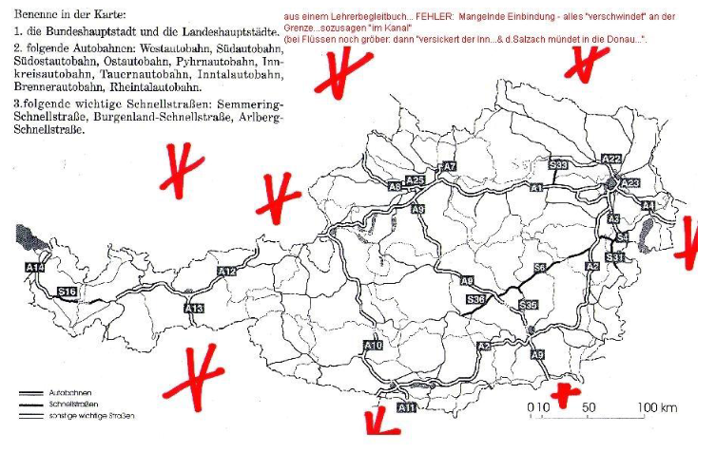
Siehe BEISPIELE die auf der Moodleplattform verlinkt sind
Hier noch 2 Aspekte: welche vorher angeführte Bedingung erfüllt diese Karte NICHT ?
HLG „Quereinsteiger“ Ch. Sitte https://fachportal.ph-noe.ac.at/gwk/

Slide 11
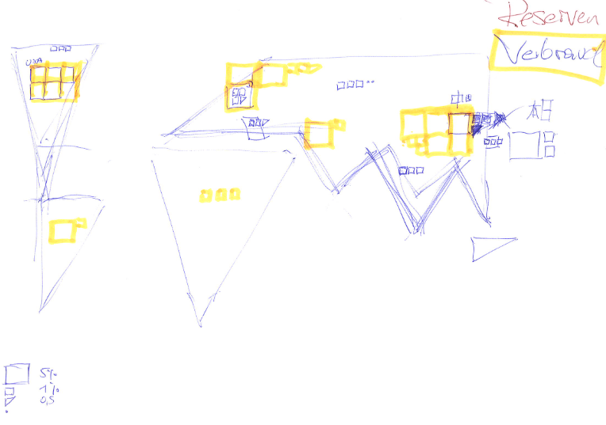
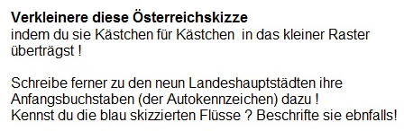
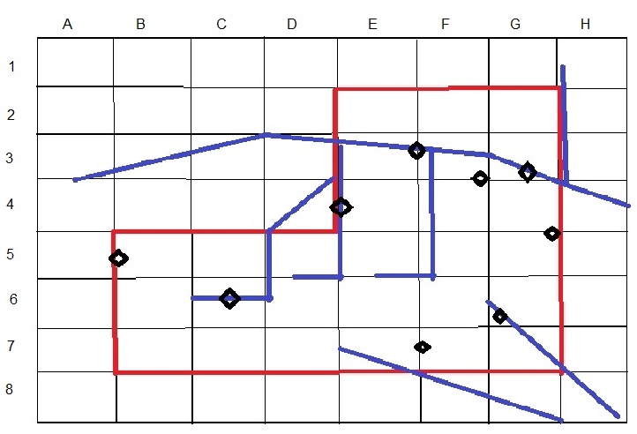
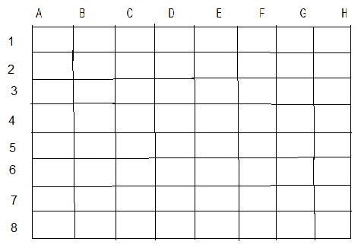
Beispiel einfacher RAUM-SKIZZEN zu einem besserem Raumverständnis...
HLG „Quereinsteiger“ Ch. Sitte https://fachportal.ph-noe.ac.at/gwk/

Slide 12
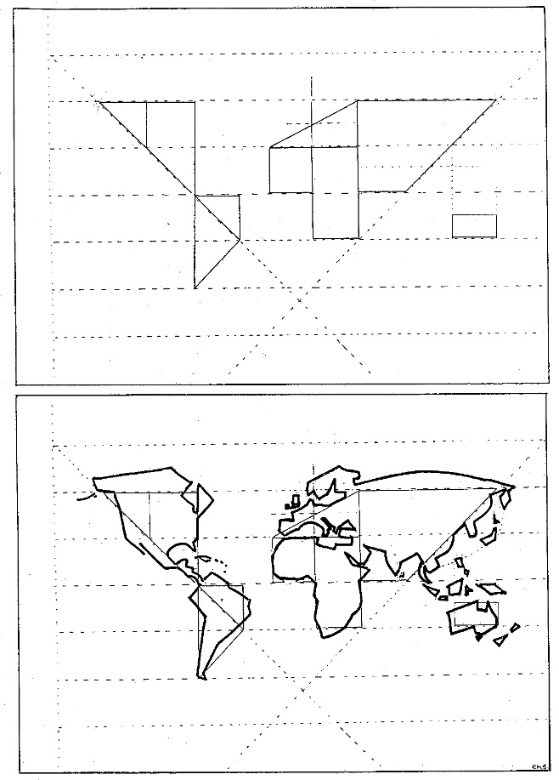
Eine vielfältig einsetzbare
Weltkartenskizze:
A4....gefaltet (= strichlierte Linien)
Grobe (!) geometr. Figuren – die einigermaßen sogar die Größenverhältnisse andeuten
Mit Atlas oder anderer Kartengrundlage
die Kontinente deutlicher zeichnen
>> es ist nicht intendiert die Exakt-heit des Atlasses zu kopieren, sondern typische Grundrisse und Lagebeziehungen
Aus: https://fachportal.ph-noe.ac.at/fileadmin/gwk/Forschung/Moeglichkeiten_Aufbau_Raumvorstellungen_Ch_Sitte_GWU_64_1996.pdf
HLG „Quereinsteiger“ Ch. Sitte https://fachportal.ph-noe.ac.at/gwk/

Slide 13
Sehen wir uns das
nun im LEHRPLAN 2023
und seinen ZIELEN jeweils einmal an
Wir werden später auf die 3. und 4. Klasse nochmal zurück kommen
HLG „Quereinsteiger“ Ch. Sitte https://fachportal.ph-noe.ac.at/gwk/

Slide 14
LP Ziele dazu
.. und was heißt das für ihre Auswahl ?
1.3 persönl. LEBEN beginnend in der Wohn-/Schulortgemeinde auf verschiedenen Maßstabsebenen mit Hilfe von Geomedien einordnen u. darstellen (=BuLand-Ö-Europa)
1.4 wesentl. Charakteristika der räuml. Umwelt erheben, beschreiben u individ. bewerten
1.6 soziale, ökonom. u. kulturelle ..Gemeinsamkeiten...Unterschiede im Zusammenhang mit Arbeiten, Wohnen u. Mobilität in weltweit ausgewählten Fallbeispielen aus Zentren & Peripherie (Anm. = Land/Stadt) vergleichen und mit Geomedien lokalisieren
1.8 ausgehend von...Ernährungsgewohnheiten (land)wirtschaftl. Produktion, deren gesellschaftl., wirtsch. und naturräuml. Bedingungen sowie ... Wandel an weltweit ausgewählten Fallbeispielen verorten u. vergleichen
1.10 den Einfluß d. Klimawandels auf d. Erzeugung von ausreichenden...Nahrungsmitteln an Fallbeispielen erörtern (Anm.: d.h. ausgewogenes Sachurteil, versch.Standpunkte...)
1.11 Wechselwirkungen v. Naturereignissen, Lebensqualität u Wirtschaften d. Menschen
Anhand von Fallbeispielen beschreiben ( = K 1 fehlt: vergleichen = K2 ) u. erörten (= K 3)
1.12 untersch. Betroffenheit v. Menschen u Gesellschaften durch Naturgefahren ....
METHOISCH f e h l t die nötige abschließende synoptische Zusammenfassung /wie 2000
jeweils aufbauend/ wiederholend am Jahresende der 1. UND 2. Kl
HLG „Quereinsteiger“ Ch. Sitte https://fachportal.ph-noe.ac.at/gwk/

Slide 15
LP Ziele dazu
.. und was heißt das für ihre Auswahl ?
2.2 die ungleiche räuml. Verteilung von Ressourcen
mit Hilfe von Geomedien beschreiben (Anm: = K 1) ..Nutzung, Wiederverwendung, Entsorgung analysieren (= K 2 Sachverhalte untersuchen, Strukturen herausarbeiten)
2.5 arbeitsteiliges u. spezialisiertes Produzieren von Gütern ... Produktionsentscheidungen ... (= u.a. Standortfaktoren) beschreiben (vergleichen ??)
METHOISCH f e h l t die nötige abschließende synoptische Zusammenfassung /wie 2000
jeweils aufbauend/ wiederholend am Jahresende der 1. UND 2. Kl
HLG „Quereinsteiger“ Ch. Sitte https://fachportal.ph-noe.ac.at/gwk/

Slide 16
LP Ziele dazu
.. und was heißt das für ihre Auswahl ?
3.15 Zentren u Peripherie Österreichs abgrenzen (= K 2), in Geomedien verorten (=K1) und die Relativität jeder Abgrenzung erläutern (= K 3)
3.16 die Gestaltung v. zentralen u. peripheren Lebensräumen mit Hilfe v. originalen Begegnungen UND Geomedien vergleichen (= K2) u. deren Lebensqualität bewerten (K3)
3.1 aktuelle demograph.Prozesse beschreiben(=K1)...Mediale Darstellung interpretieren (K3)
3.17 mit...(Geo-)Medien d.Raumnutzung f. Wohnen, Arbeiten,Verkehr, Freizeitaktivitäten u. Tourismus vergleichen (=K2), sowie Lösungsansätze d. Raumplanung bei Nutzungskonflikten erörtern (= K3 – es fehlt ev. K2 wie „darstellen, gegenüberstellen“...)
3.5 der Wandel der Standortfaktoren ...erörtern (=K 3 – es fehlen K1 & K 2 ??? - ev. erg. mit 3.7 ....Folgen d. Ansiedlung eines Unternehmen in einer Region... Infrastruktur...
Demogr. u. strukturelle Veränderungen erkennen (K ?? 1-2?) und ev
+ 3.12... Bedeutung von ...Innovation...auf Standort analysieren u. erklären (beides K 2)
3.14 ...außenwirtschaftl. Verflechtung Österreichs u.d. EU u. d. restl. Welt erläutern (=K2)
HLG „Quereinsteiger“ Ch. Sitte https://fachportal.ph-noe.ac.at/gwk/

Slide 17
LP Ziele dazu
.. und was heißt das für ihre Auswahl ?
4.4 untersch. Gliederung, Wahrnehmung u Darstellung von Europa u.d. E U in ihrer Vielefalt beschreiben, in (Geo)Medien analysieren u krit. Stellung beziehen
4.1 Ausmaß d. menschl. Einflusses auf Natursysteme...beschreiben (???vergleichen?)
und
4.2 Folgen d. Überschreitung d.Belastungsgrenzen.... erörtern (=diskutieren = K 3.... ?)
4.6 ...Schwierigkeiten gem. Problemlösungen ... EU...Welt ....erörtern
4.7. Verteilung d. Bevölkerung ...aus glob. Perspektive analysieren (=K2 ?vergleichen?) ...Konsequenzen erörtern (K3)
4.8 Entw., Bedeutung u.Verteilung v.Städten, Ballungsräumen u. Peripherie mit
(Geo)Medien beschreiben, vergleichen
4.10...daraus : Armut/Wohlstand...Migration (global/EU? ) beschreiben Handlungsstrategien diskutieren
4.9 ...Wandel d.Machtverhältnisse zw. Staaten, Bündnissen (Anm. etwa USA – China ...?), Konzernen, NGOs ...untersuchen (K ???) u darstellen (K 2)
? + Erg. mit Z. 4.1 ? 4.2 ? –s.o. - bei den Beispielen ?
HLG „Quereinsteiger“ Ch. Sitte https://fachportal.ph-noe.ac.at/gwk/

Slide 18
https://web.archive.org/web/20181029141113/http:/www.geothek.at/index.php?id=1127 BIRSAK (Hölzel-Atlasbegleitheft)
Für Atlasarbeit kompetent wird die Systematik der Abstufung auf elf Stufen erweitert:
Suchen: In einer vorgegebenen Anzahl von Karten werden Signaturen mit einer vorgegebenen Eigenschaft gesucht, z.B. nach einem Namen oder nach einem Merkmal. Die Suche kann durch Erschließungshilfen unterstützt oder frei sein.
Lesen: In vorgegebenen Karten oder Kartenausschnitten werden Informationen zu einzelnen Signaturen entnommen.
Messen: Die Geometrie (Lage, Distanzen, Flächengrößen) von Objekten wird gemessen, im erweiterten Sinn auch topologische Merkmale.
Planen: Planungsaufgaben sind Optimierungsaufgaben, z.B. einen Weg oder einen optimalen Standort für ein Geschäft finden. Ihre Komplexität kann daher sehr unterschiedlich sein, die Methode wurde trotzdem als mittlere Stufe definiert, weil sie im schulischen Umfeld meist im Sinne von Stadtplan lesen angewandt wird.
Vergleichen: Beim Vergleichen werden Kartenausschnitte verschiedener Regionen (oder eventuell einer Region und verschiedener Themen) gegenübergestellt und die Signaturengemenge vergleichend gelesen.
Erkennen: Im Sinne einer Mustererkennung werden hier Verteilungen oder räumliche Muster entdeckt.
Beschreiben: Im Gegensatz zum Lesen werden nicht nur einzelne Signaturen betrachtet, sondern auch deren räumliche Beziehungen. Eine Beschreibung beinhaltet zusätzlich eine Verbalisierung oder Umsetzung in eine andere nicht-kartographische Darstellungsform.
Typisieren: Bei der Bildung von Objekttypen werden aus Signaturenmerkmalen durch Klassifizierung und Kombination von Merkmalswerten Klassen, Kategorien oder Typen abgeleitet und dargestellt.
Abgrenzen: Raumtypen werden aufgrund typischer Mischungen von Objektverteilungen definiert und abgegrenzt.
Korrelieren: Verschiedene geographische Phänomene können im Sinne von „wo das eine, da (häufig) auch das andere“ räumlich miteinander verbunden sein. Durch Vergleich und Auswertung verschiedener thematischer Ebenen werden solche räumlichen Korrelationen aufgedeckt.
Skizzieren: Karten werden gedanklich oder zeichnerisch stark vereinfacht, um wesentliche räumliche Muster aufzudecken. Das zeichnerische Ergebnis wird als Kartenskizze oder mit einem französischen Ausdruck als „Croquis“ bezeichnet. Diese Methode führt schon in den Grenzbereich zwischen Kartenauswertung und Kartenumzeichnung.
HLG „Quereinsteiger“ Ch. Sitte https://fachportal.ph-noe.ac.at/gwk/

Slide 19
WAS heißt das nun für das nachhaltige METHODISCHE Vorgehen ?
Anmerkung: diese Links finden sie alle einzeln in a new Window aufgehend auf der Moodleplattform !!!!
https://fachportal.ph-noe.ac.at/gwk/best-practice/unterrichtsideen >>> diverse
https://moodle.ph-noe.ac.at/ph-noe/pluginfile.php/141865/mod_folder/content/0/1_Kap_2EntwChS_28082016.pdf?forcedownload=1
http://www.sushu.de/buckymap/fuller-sat_13.htm
https://fachportal.ph-noe.ac.at/fileadmin/gwk/BestPractice/PuzzleVarianten_Ch_Sitte_PHnoe.pdf
https://web.archive.org/web/20181029135949/http:/fachportal.ph-noe.ac.at/fileadmin/gwk/BestPractice/Einfache_Kartenanwendungen_PG11_2005.pdf
https://gwb.schule.at/pluginfile.php/37903/mod_resource/content/1/Physische_KARTE_im_Kopf.pdf
HLG „Quereinsteiger“ Ch. Sitte https://fachportal.ph-noe.ac.at/gwk/

Slide 20
3.Kl (zT für Grundlage zu Ziel 1.3
https://www.opencyclemap.org/?zoom=12&lat=47.53019&lon=13.62453&layers=B0000
https://www.bergfex.at/ >>> Tourismusorte > dazu jeweils ÖK 50 einblendbar
https://www.kompass.de/wanderkarte/
https://www.bev.gv.at
https://www.bev.gv.at/Presse/Aktuelles/Austrian-Map-Online--Relaunch-der-Österreich-Karte-bringt-viele-neue-Möglichkeiten-(20.12.2022).html
>>> https://maps.bev.gv.at/
https://gwb.schule.at/pluginfile.php/24909/mod_resource/content/1/ZEICHENSCHLUESSEL_FUER_DIE_OESTERREICHISCHE_KARTE_1_50_000_0.pdf
HLG „Quereinsteiger“ Ch. Sitte https://fachportal.ph-noe.ac.at/gwk/

Slide 21
Schichtmethode
https://homepage.univie.ac.at/Christian.Sitte/FD/matkarto/Karte_NO_USA_Kartenarbeitgh245_06.pdf
https://homepage.univie.ac.at/Christian.Sitte/FD/matkarto/Wirtschaftskarte_Tk_Atlas.pdf
4.Kl
animierte Karte Grenzen Europas https://www.youtube.com/watch?v=RJfQ8-M2-j0
https://www.youtube.com/watch?v=-iXOjiVOM9I
https://homepage.univie.ac.at/Christian.Sitte/FD/matkarto/Kartenvergleich_Duisburg1850.pdf
http://homepage.univie.ac.at/Christian.Sitte/FD/matkarto/KARTENVERGLEICH_Dortmund_luw4.pdf
https://diercke.westermann.de/pro_und_kontra_einfuehrung
HLG „Quereinsteiger“ Ch. Sitte https://fachportal.ph-noe.ac.at/gwk/

Slide 22
In den Einheiten zur
3. Klasse
und zur
4. Klasse werden wir hier dann noch einige weitere KartenMETHODEN anschließen !
Eine zusammenfassende, leichter downloadbare Variante dieser PPT
Finden sie als PDF auf der Kursmoodleseite >>>>>
Die ist ev günstiger wenn sie die Links öffnen >>>>>
HLG „Quereinsteiger“ Ch. Sitte https://fachportal.ph-noe.ac.at/gwk/

